Slide 1
Obertura de nous mercats a internet
Manel Rodríguez Plana
@manelrplana

Slide 2
Internet és per tothom?
Com vendre a Internet?
Com crear un e-commerce propi?
El cas de www.aromatums.com
SEO i SEM
Els Market Place: vendre a Amazon
El món és molt petit
Conclusions i recomanacions

Slide 3

INTERNET
Internet és una xarxa pública i global d’ordinadors que estan interconnectats mitjançant el protocol d’internet (Internet Protocol) i que comuniquen mitjançant la commutació de paquets. Font: Viquipèdia

Slide 4

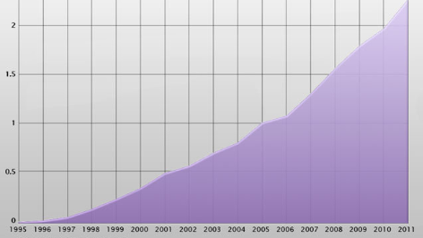
Evolució usuaris internet (mil milions)

Slide 5
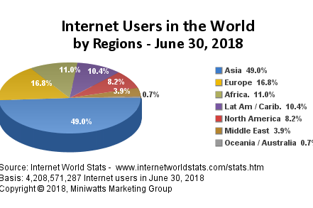
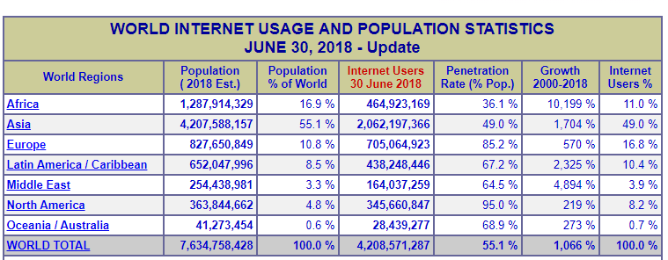
Usuaris d’Internet al món Juny 2018
4.208 milions de persones utilitzen Internet al 2018, un 55,1% de la població mundial https://www.internetworldstats.com/stats4.htm

Slide 6

Internet és per tothom?
Per descomptat
Internet és per tothom
+1000 milions de `pàgines web
+4000 millions d’usuaris
Accès universal
En constant evolució

Slide 7
Tipus de negocis a Internet
Venda de productes físics, coneguda com COMERÇ ELECTRÒNIC
PUBLICITAT, ingressos obtinguts en blogs, xxss i altre semblants pel fet d’inserir anuncis.
Venda de SERVEIS, sigui de forma directa o indirecta.

Slide 8

VENDRE A INTERNET NO ÉS FÀCIL
NO CREIEU A QUI US DIGUI QUE SENSE CAP ESFORÇ VENDREU MOLT
CALEN MOLTES HORES, IDEES CLARES, I MOLTA DEDICACIÓ.
CAL ADAPTACIÓ CONSTANT AL CANVI
CAL MOLTA PREPARACIÓ

Slide 9

Vendre a Internet implica disposar d’una bona idea de negoci
Llavors caldrà veure si existeix un mercat suficient per poder desenvolupar aquest negoci, mira quins competidors existeixen, i triar com desenvolupar la nostra idea.

Slide 10
COMERÇ ELECTRÒNIC
Possiblement el canal més complexe
Tria del nom i domini
Registre del nom i compra domini.
Tria de la plataforma per realitzar la botiga
Disseny del e-commerce
Introducció de productes
Descripcions per SEO
Carret de compra amb sortida ràpida
Mitjans de pagament
Tipus de transport i enviament
Gestió logística de les mercaderies
Marketing digital, SEO, SEM

Slide 11
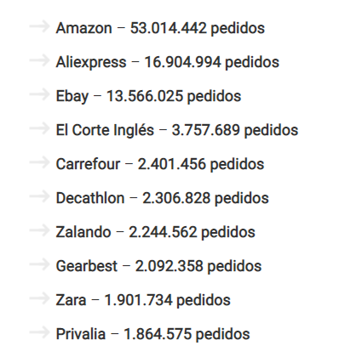
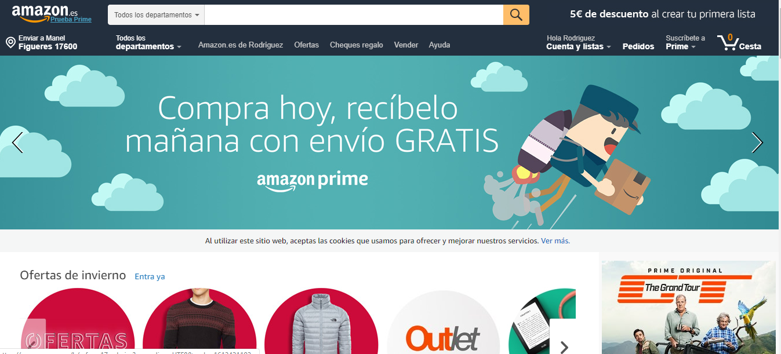
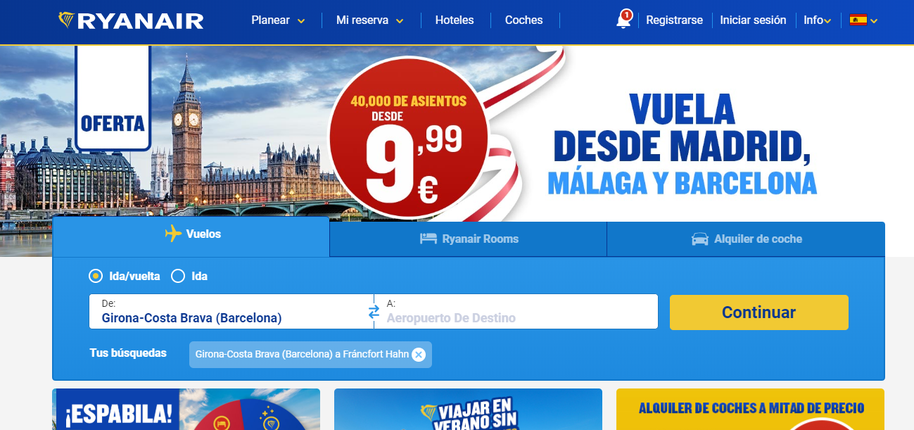
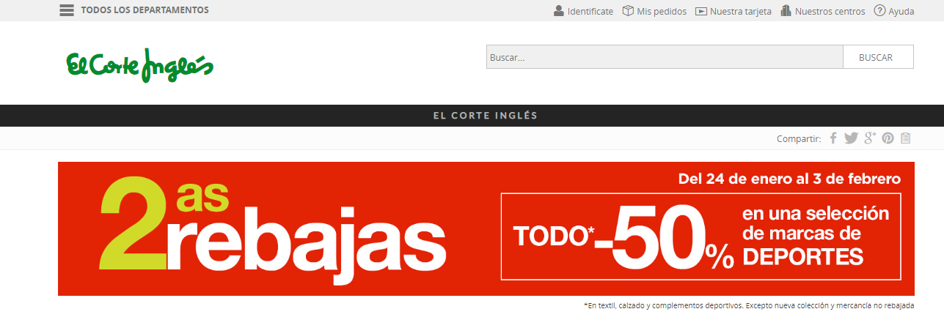

Exemple Comerç electrònic

Slide 12
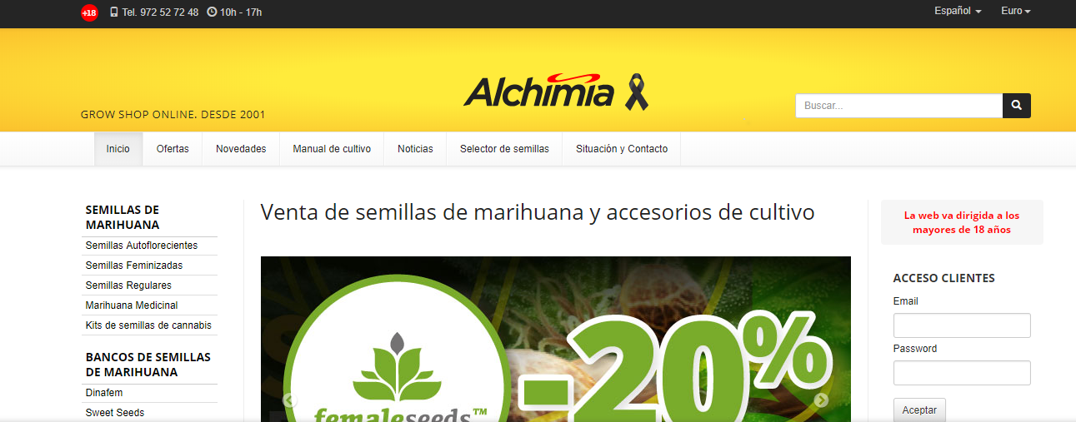

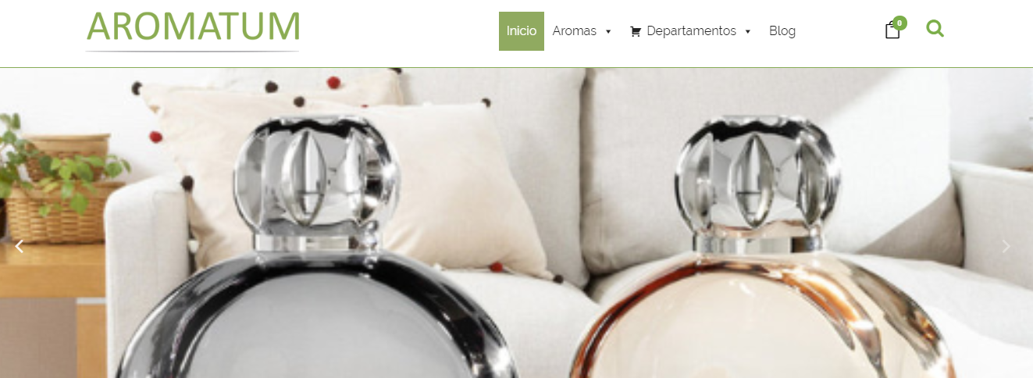
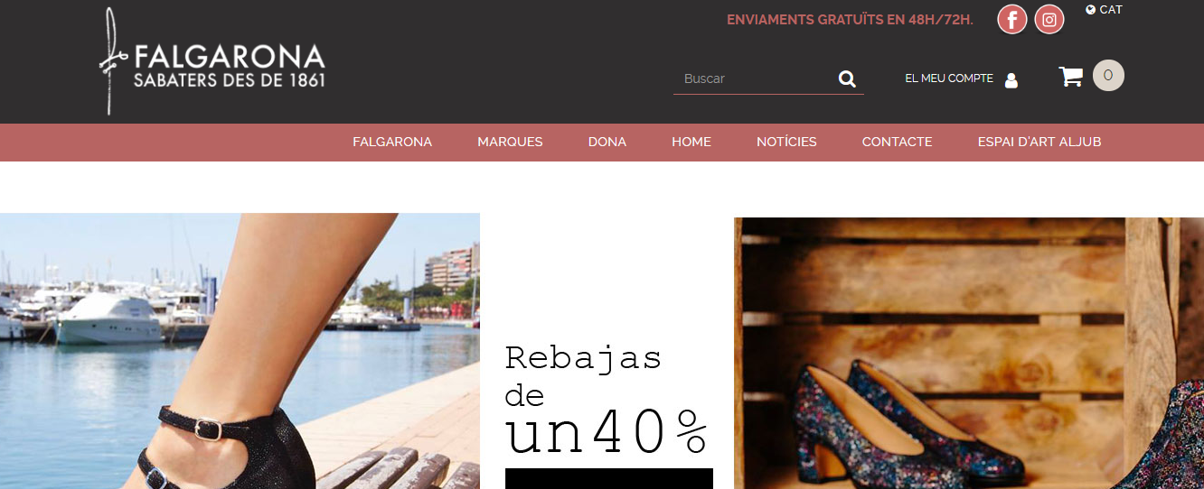
Exemple Comerç electrònic

Slide 13
PUBLICITAT
Blogs, Youtubers, Instagramers, usuaris de xxss, influencers
El més típic es cobren uns ingressos per clic que tenen els anuncis publicitaris al nostre Blog. Poden ser anuncis de Google, o de companyies que ens contacten directament.
En el cas de les xxss, a Youtube es cobra segons número de visites als vídeos, a Instagram, Facebook i Twitter en funció del número de seguidors les compensacions poden ser molt altes.
Compensacions en espècie i/o dineràries.

Slide 14

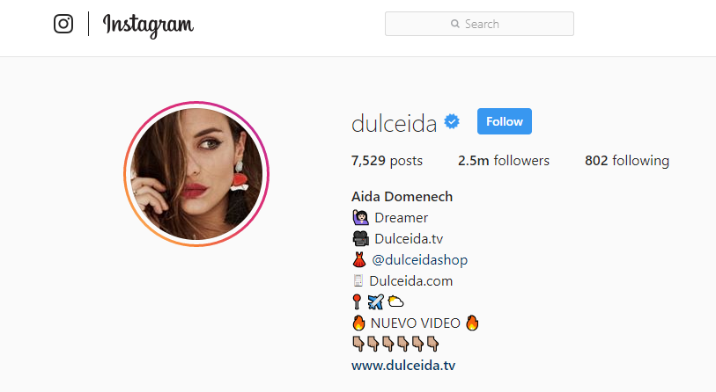
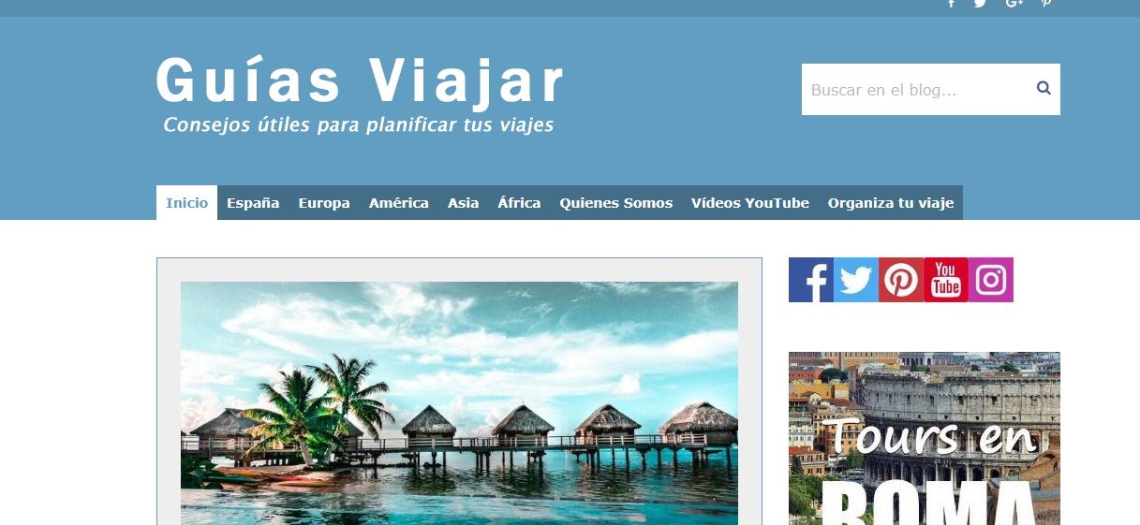
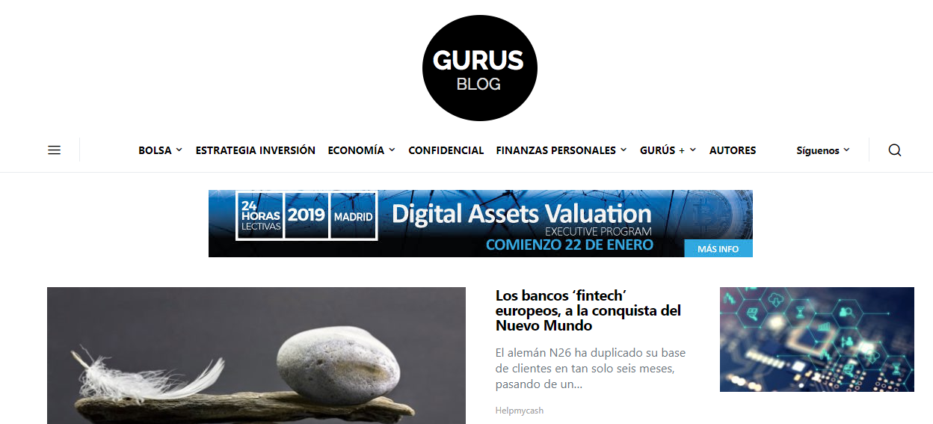
Blogs i influencers

Slide 15
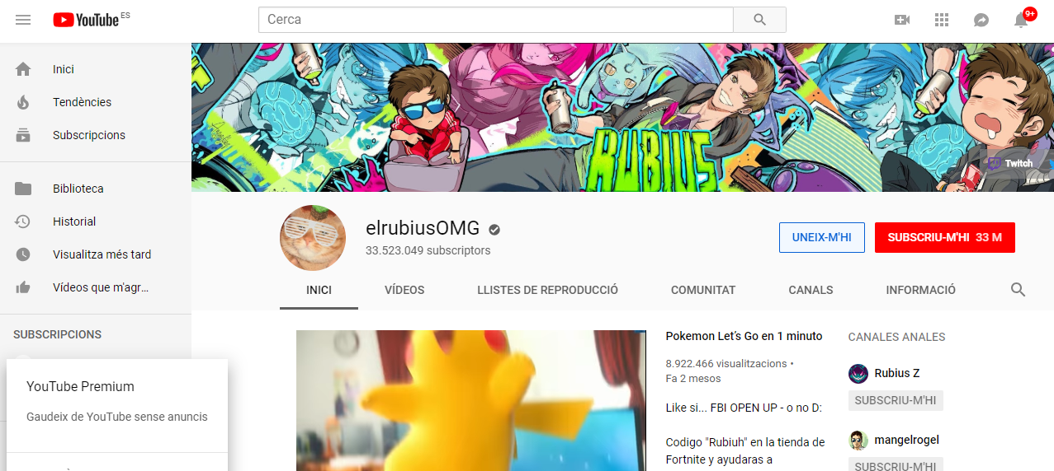
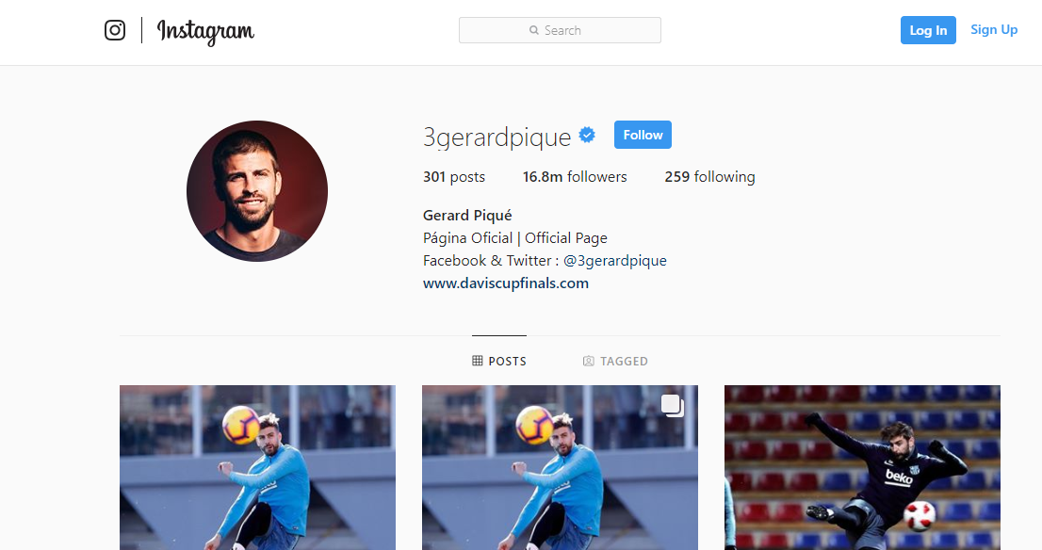
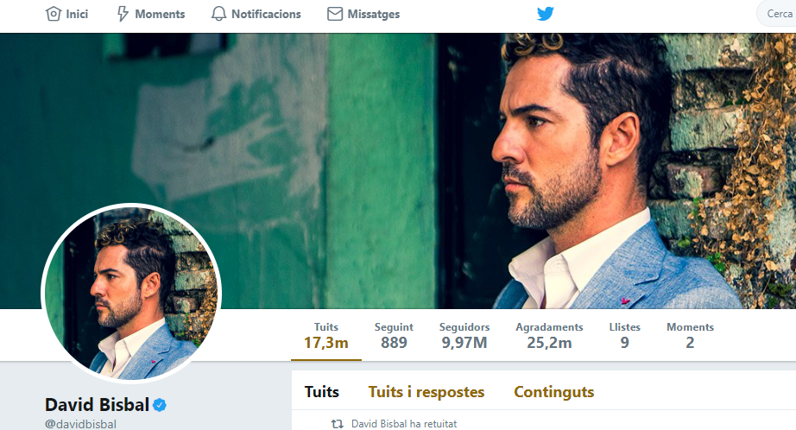


Blogs i influencers

Slide 16
VENDA DE SERVEIS
Pàgina Web i Blog.
Informació sobre els serveis prestats
Proposta de serveis
Formulari de Contacte
Newsletters
Captació de subscriptors (e-book de regal)
També poden combinar publicitat.
Inserció de publicitat a altres blogs i xxss
Captura de Leeds, i col·laboradors externs.
Insercions a blogs del sector
Molt important formularis de contacte i creació de base de dades.

Slide 17
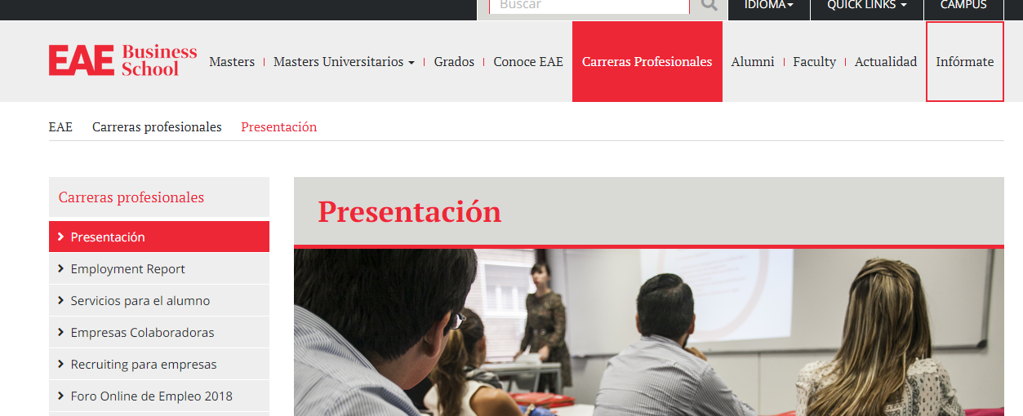
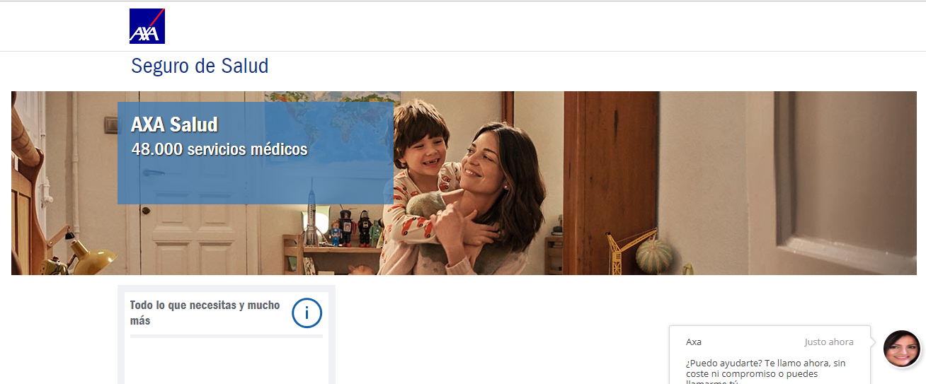
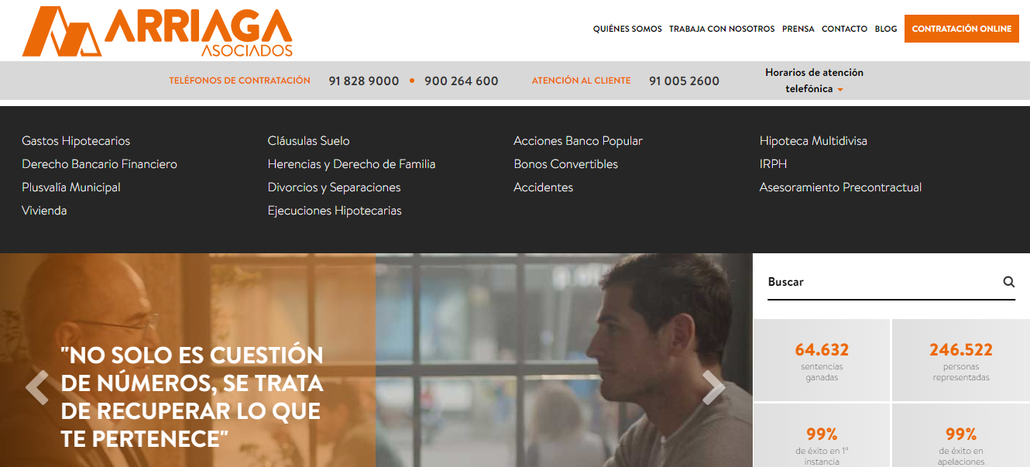
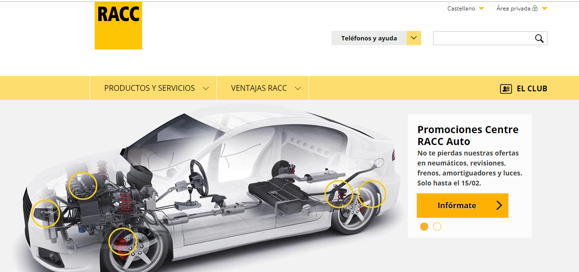
Venda de Serveis

Slide 18

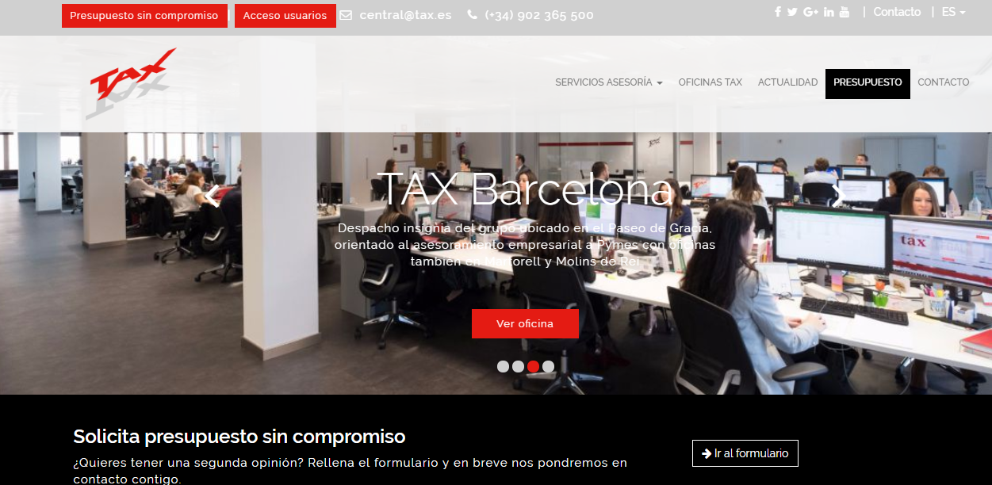
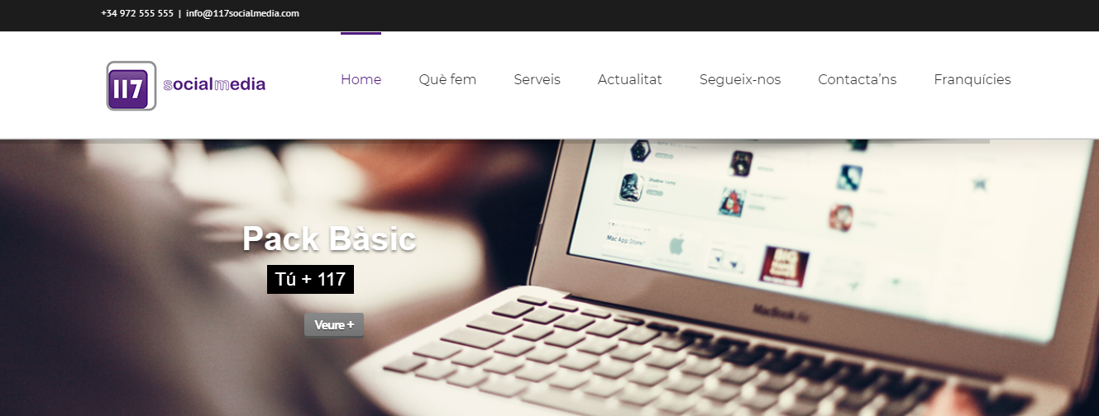
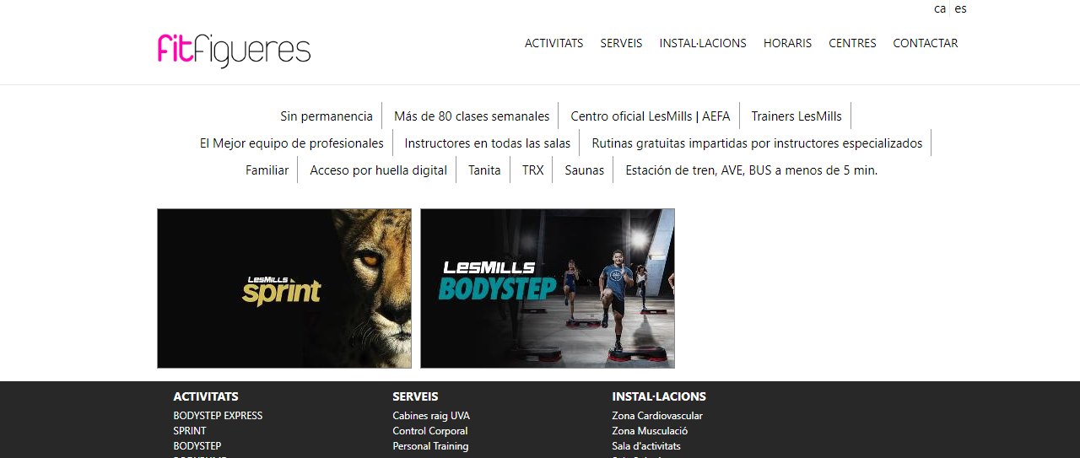
Venda de Serveis

Slide 19
Com crear un e-commerce propi? Fase inicial
Tria dels articles a comercialitzar. Què volem vendre?
Comprovació de l’existència de Mercat
Comprovació de la competència existent
Comprovació dels nivells de pvp
2.- Tria del nom i domini és bàsic
El nom preferentment ha de ser curt
El nom ha de fer pensar en el que vendrem
Cal comprovar que el nom no estigui agafat, i registrar-lo

Slide 20



Com crear un e-commerce propi?
3.Tria de la plataforma per realitzar la botiga
Les tres líders del mercat: Prestashop, WooCommerce i Magento.
Prestashop: fàcil d’utilitzar, gran comunitat, moltes plantilles ja creades
WooCommerce: Basada en WordPress, molts de plugins I plantilles.
Magento: Més professional, per projectes molt grans.

Slide 21
Com crear un e-commerce propi?
4. Realització de la botiga virtual
Disseny del e-commerce
Introducció de productes
Descripcions per SEO
Carret de compra amb sortida ràpida
Mitjans de pagament
Tipus de transport i enviament

Slide 22
Com crear un e-commerce propi?
5. Gestió del e-commerce
Gestió logística de les mercaderies
Marketing digital, SEO, SEM
Gestió comptable
Marges, beneficis i impostos
Obligacions fiscals

Slide 23
El cas de www.aromatums.com
La meva experiència en el món de l’e-commerce
2012-2019

Slide 24
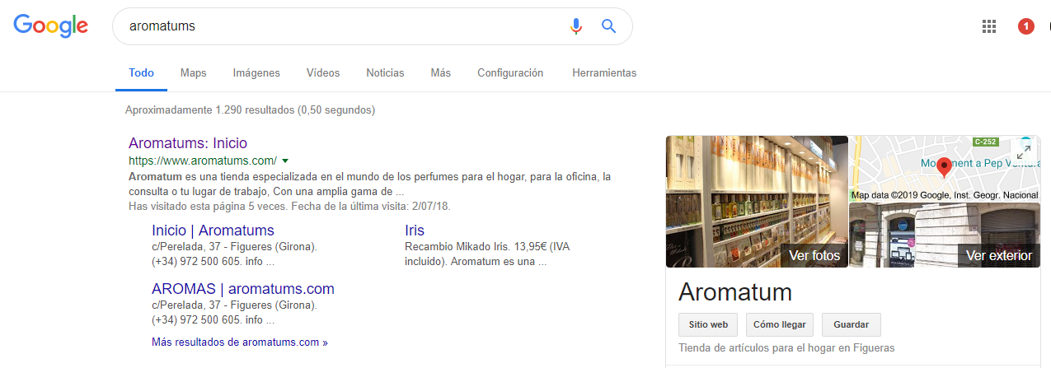
Com vendre aromes per la llar des de Figueres a tot Europa, i no morir en l’intent.
Des dels inicis al 2012 fins l’actualitat. Tot ha canviat.

Slide 25
Producte líder i reconegut, les millors marques.
Pàgina fàcil d’utilitzar
Compra en pocs pasos
Mitjans de pagament segurs i ràpids
Enviament en 24/48h
Garantia de satisfacció
Devolucions fàcils
Seguiment de client
Creació de bases de dades
Ofertes puntuals
SEO
SEM
Actualitzacions i millores constants de la pàgina
Adptació al canvi

Slide 26
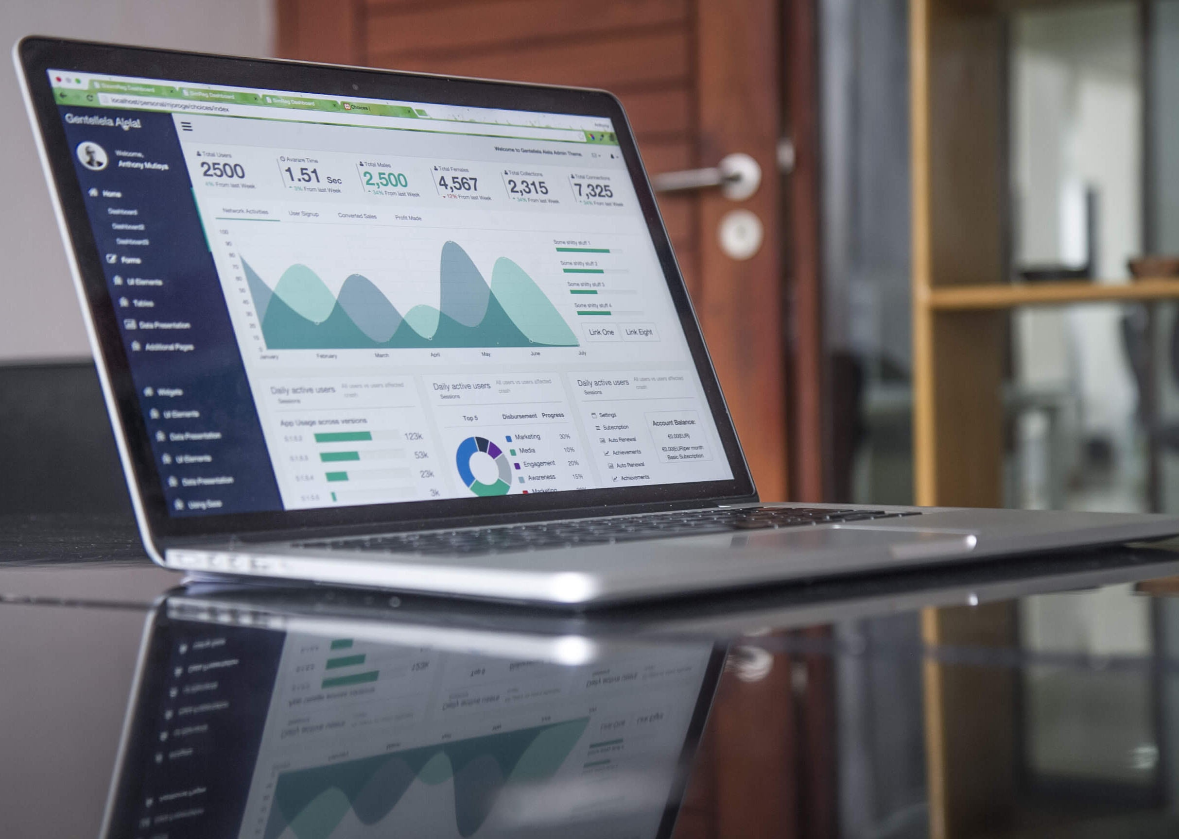
SEO
Optimització per motors de cerca
Posicionament a cercadors
Search engine optimization
Una ciència en si mateix
Molt variable

Slide 27
Els dos grans apartats del SEO
Seo on page
Optimització del teu lloc
Url’s
Paraules claus (keywords)
Temps de càrrega (imatges)
Enllaços interns
Optimització de codi
Seo off page
LinkBuilding: aconseguir enllaços externs de qualitat
Autoritat en xxss
Comentaris, mencions i interaccions

Slide 28
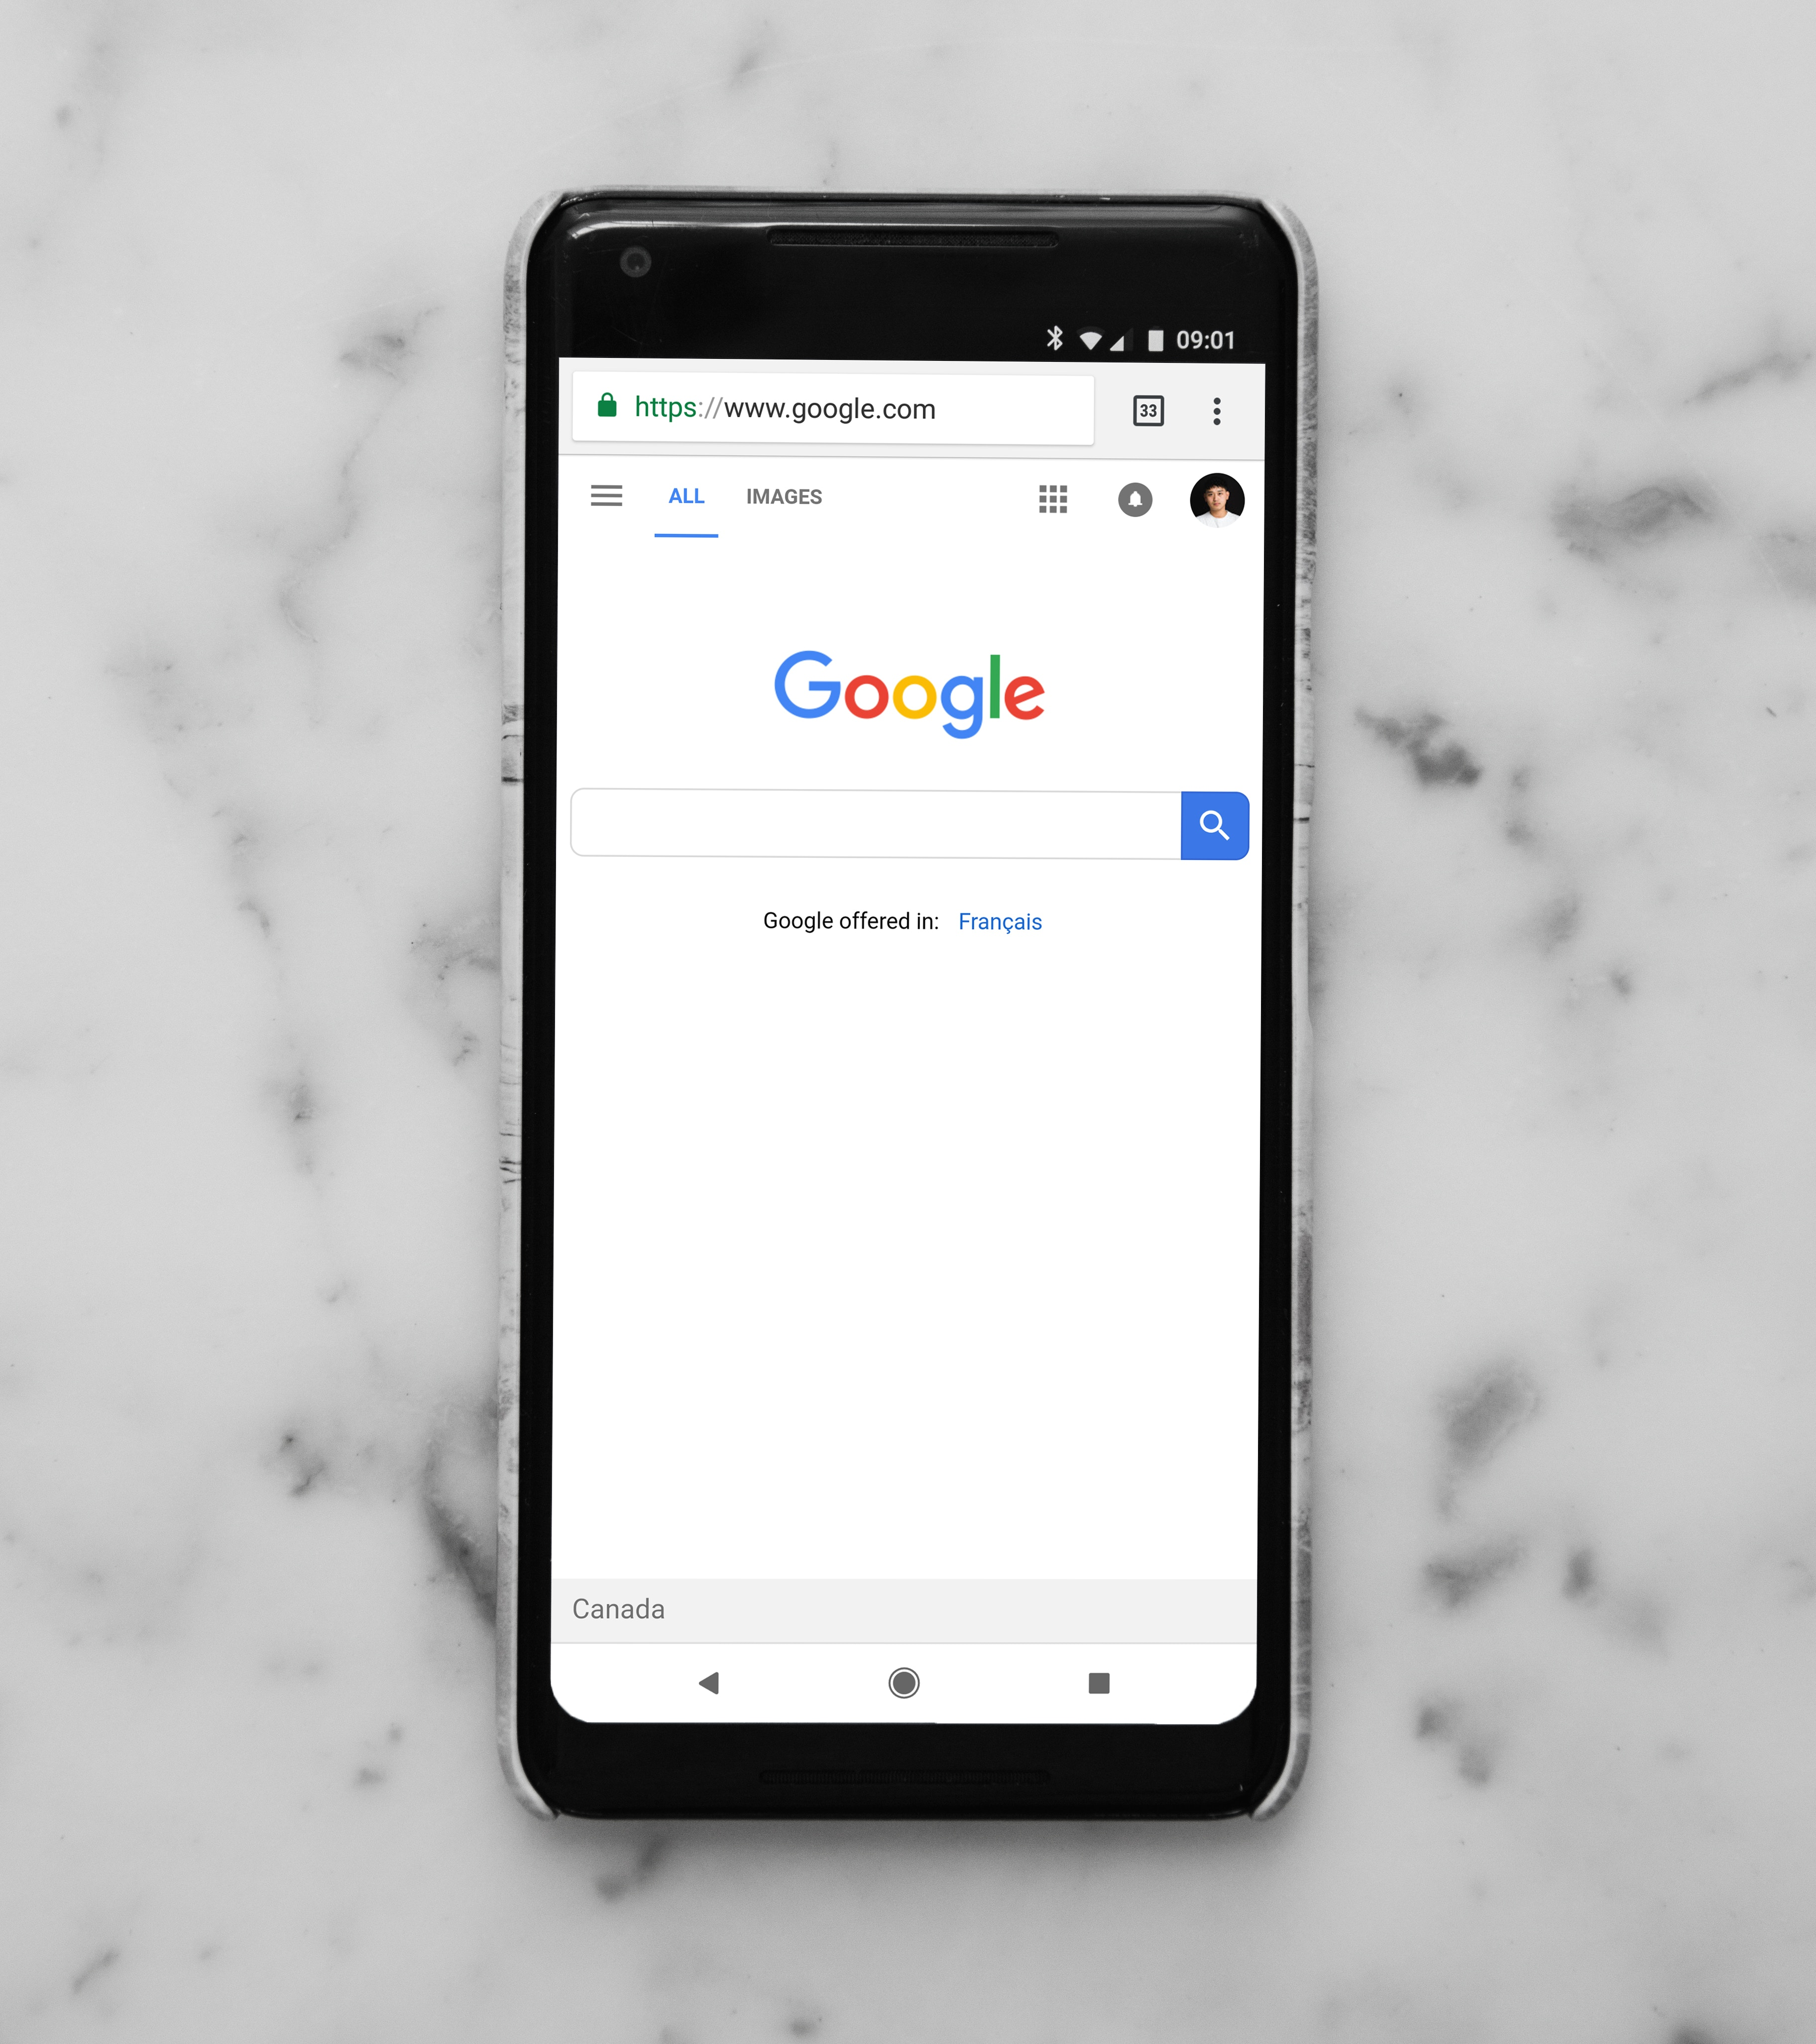
SEM
Search engine marketing
Accions per aparèixer als primers llocs dels buscadors pagant
Anuncis als buscadors
Campanyes de màrqueting a Google, o en xxss
GoogleAdwords
FacebookAds
IntagramAds
TwitterAds

Slide 29

Els MarketPlace
AMAZON
EBAY
RAKUTEN play.com
PRIVALIA
CARREFOUR

Slide 30
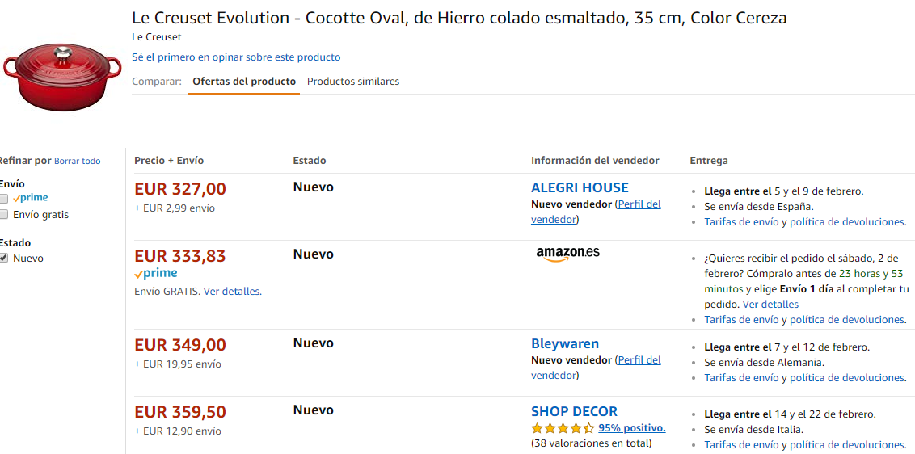
Vendre a Amazon
Obrir un compte de venedor
Introduir productes
Decidir Mercats on vendre
Vigilar els costos
Amazon cobra un % variable de comissió
Diferents modalitats
Enviaments directes o amb Amazon

Slide 31
Vendre a Amazon
AVANTATGES
El millor MarketPlace
Accès a milers de clients
Programa de gestió molt simple
Sense límit de productes
Pots escollir Mercats
Pots escollir modalitat de venda
DESAVANTATGES
Cost elevat Mínim 15%
PVP molt ajustat
Marges molt petits
Condicions dures
Molta competència
Devolucions i garanties

Slide 32
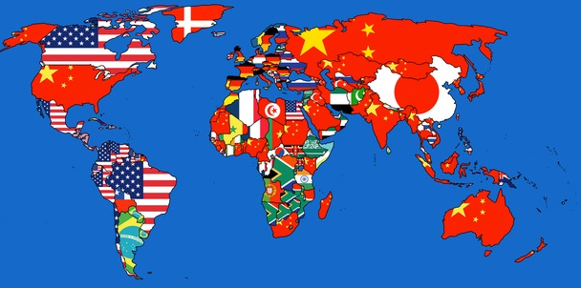
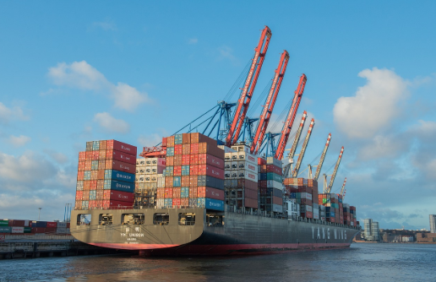
El món és molt petit
Mapamundi comerç mundial
UPS, DHL, CORREOS, FEDERAL EXPRESS, THL,

Slide 33
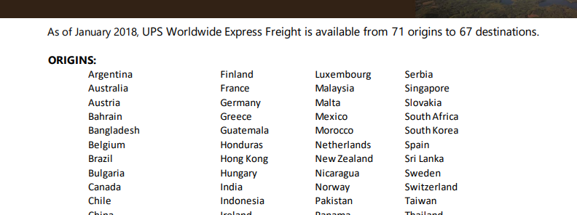
Quan es ven a tot el món, cal tenir en compte les despeses d’aduanes i els requisits legals de cada país.
Correus sol ser l’alternativa més econòmica i UPS la més cara.

Slide 34
CONCLUSIONS I RECOMANACIONS

Slide 35
Conclusions
1
Internet ens ofereix un munt de possibilitats per iniciar o expandir negocis
2
3
Necessitem una bona idea, un bon producte o servei
Cal molt de treball, preparació i esforç. Vendre a Internet no és fàcil

Slide 36
Recomanacions
1
Definir la IDEA de negoci. Comprovar existència de Mercat, nivell de preus i competidors.
2
3
Triar molt bé el Nom i registrar aquest.
Triar plataforma per treballar.
Dissenyar una web pensant en el SEO i en la facilitat d’us. Combinar SEO i SEM.

Slide 37

Moltes gràcies per la seva atenció!!

